Slide 1

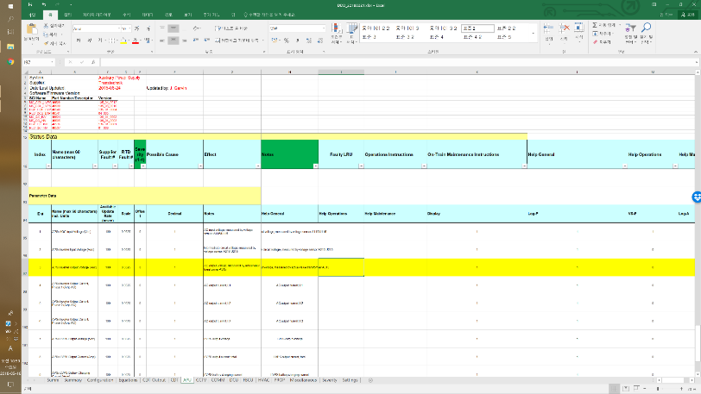
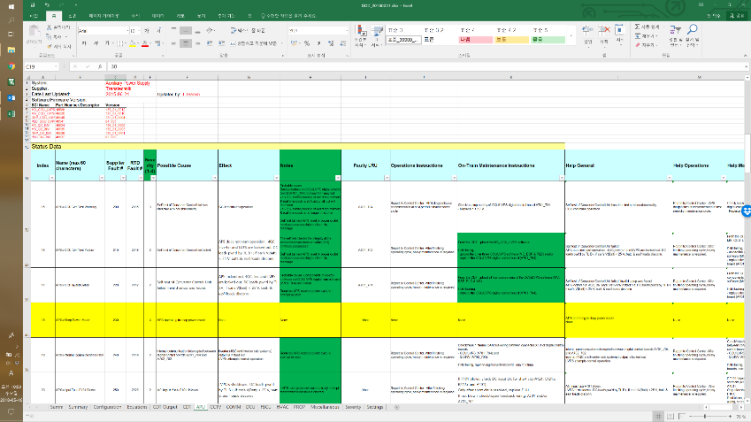
덴버 DTS
1. DDD Equations 검토 요청.
덴버 MDS 장치 고장 기록 관련하여, 장치 고장이 아닌 차량 운영 조건에 따른 허 고장을 필터링 하기 위한 DDD 문서 조건을 정리하여 검토 요청 합니다.
조건문.
: “정상적인 Vac 조건” OR “정상적인 Shop Power” 일때 고장을 기록한다.
#1 조건.
“정상적인 Vac 조건” 은 APU 장치 Status Data - Index 18 검토 요청
#2 조건.
“정상적인 Shop Power” 은 APU 장치 Parameter Data – ID 3 검토 요청
전원 AC 장치 리스트
FDI 1
SDI 1
SDI 2
SDI 3
SDI 4
VRX 1
VRX 2
VRX 3
VRX 4
VRX 5
www.wjis.co.kr

